Slide 1

動吃動吃
組員 : 蔡佳樺、鍾孟穎
林宜芬、賴威宇
組別 : 第三組
指導老師 : 雅婷老師

Slide 2

目錄
成員介紹
開發技術 | 使用工具
動機目的與目標客群
網站架構圖
色彩計畫 | Logo設計
操作流程|實際 DEMO

Slide 3
小組成員與分工介紹
組長:蔡佳樺 | 組員:鍾孟穎 | 組員:林宜芬 | 組員:賴威宇
專案進度規劃 商品頁 結帳系統頁 後臺管理美化 運動簡介 PPT製作 | LOGO設計 Navbar設計 動運主頁 飲食主頁 飲食簡介 企劃書 架構圖 | 地圖API 會員登入/註冊 會員修改資料 會員訂單管理 購物車的JS與PHP連動 資料庫的規劃 | 小遊戲 後台登入/登出 後台會員列表 後台庫存管理 Laravel串接
大頭貼
大頭貼
大頭貼
大頭貼

Slide 4











開發技術與工具

Slide 5


動機目的與目標客群
動機:
現代人對於樣貌、健身與營養飲食的追求越來越多
目的:
為健身初學者開創資訊整合平台
目標客群:
想要踏出第一步的健身新手

Slide 6
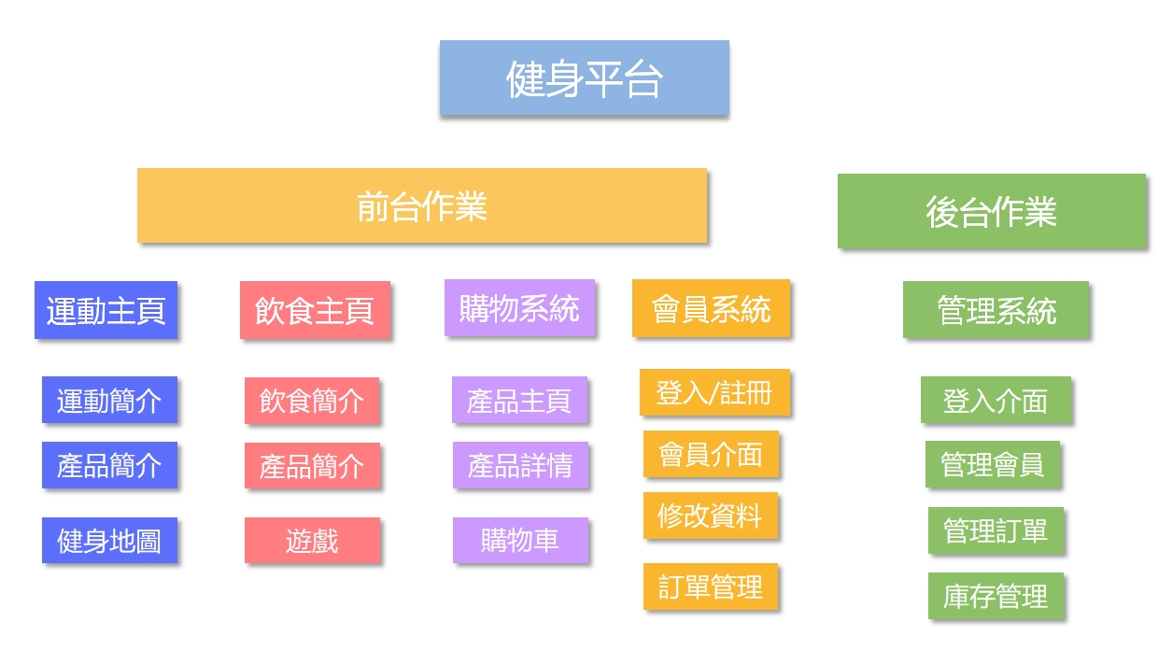
網站架構圖

Slide 7



色彩計畫 | Logo設計
運動 => 淡藍色
營造出無痛入門
緩和減肥的沉重的感受
飲食 => 淡橘色
Navbar => 暗桃色

Slide 8

色彩計畫 | Logo設計
叉子
相輔相成
缺一不可
啞鈴

Slide 9

色彩計畫 | Logo設計
表達健身 ”動滋動滋” 的律動感

Slide 10



使用者情境
春嬌
工作: 朝九晚五的行政人員
已出社會一兩年
困擾: 變胖，內分泌失調
原因:長期久坐，同事團購、
天天下午茶，午餐又外食。
需求: 想自己帶午餐，
了解健康飲食。

Slide 11
使用者情境
於是春嬌點開
動吃動吃整合平台網頁
開始了一趟健康飲食之旅….
報告者:鍾孟穎

Slide 12
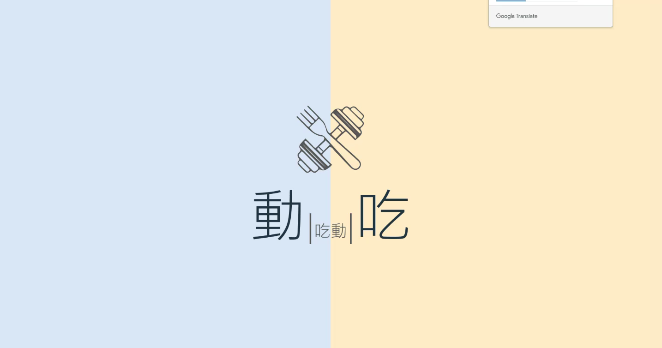


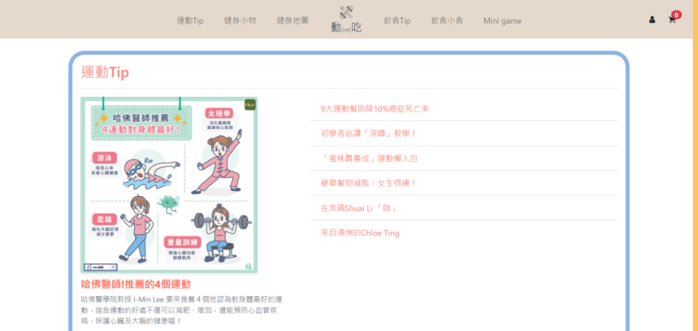
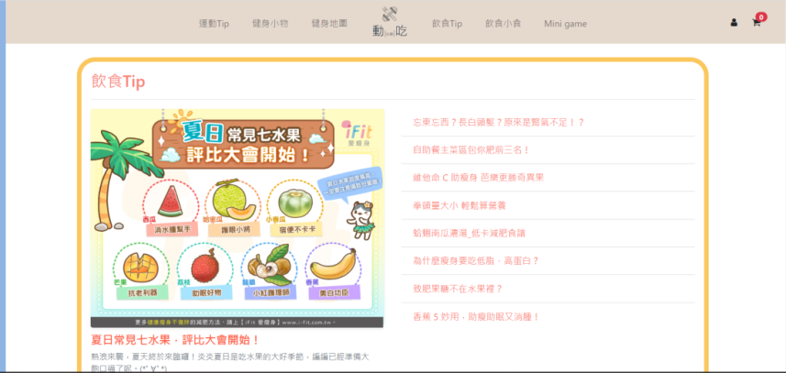
開頭頁面
選哪個好呢….

Slide 13
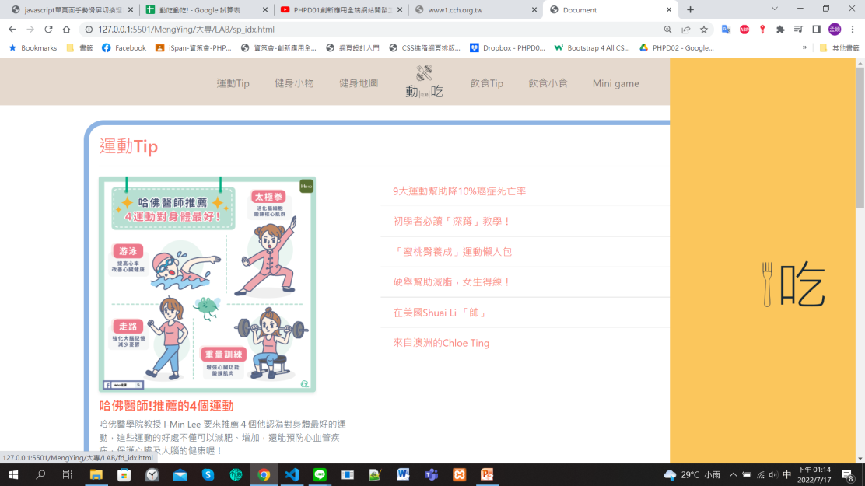
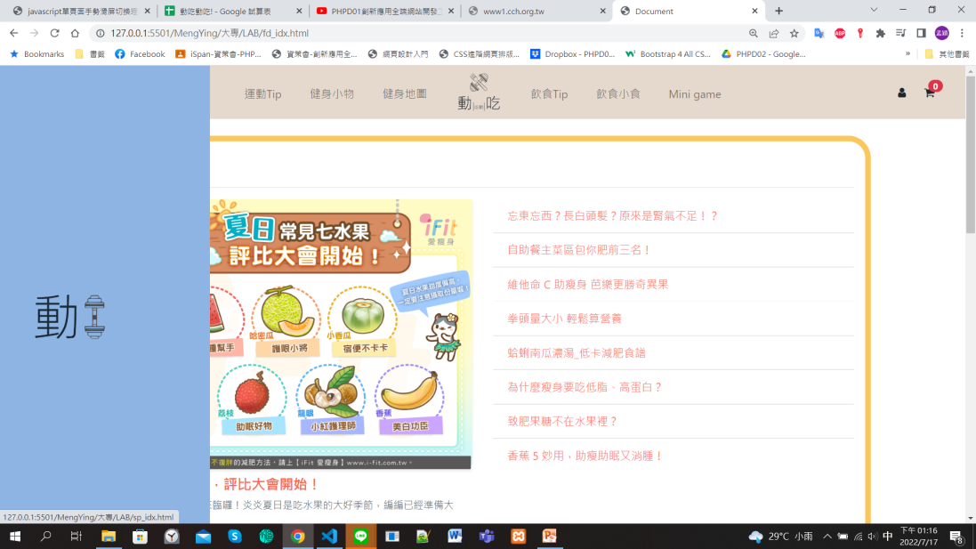
飲食/運動主頁跳轉
運動好難啊~
上班沒時間運動
先從調整飲食開始吧
兩側皆有隱藏hover鈕 可以隨時跳轉主題

Slide 14
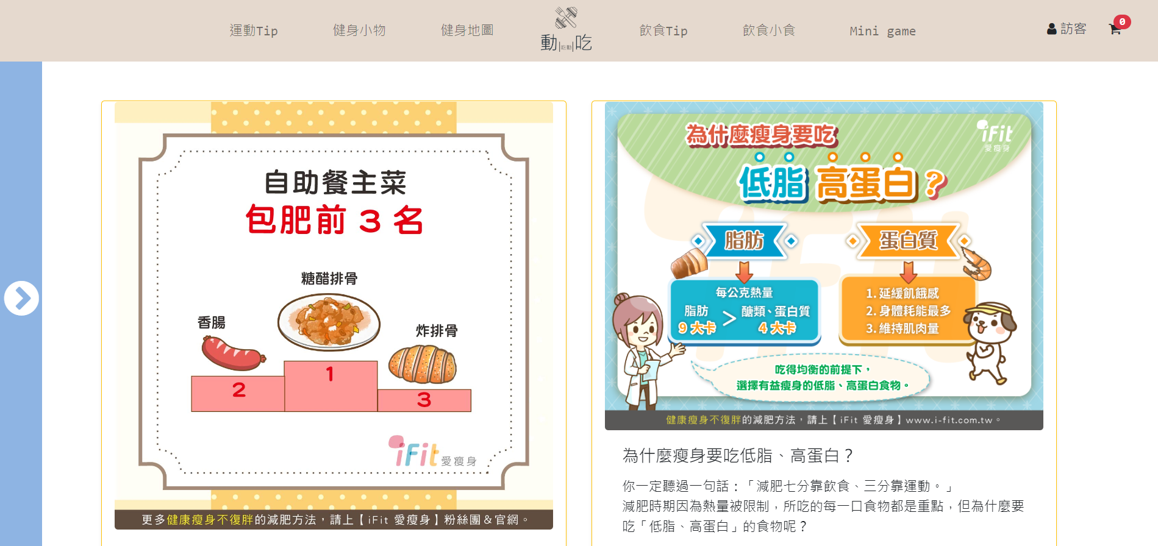
飲食簡介
我滴媽呀!!
原來我平常吃得午餐這麼肥
利用Bootstrap
製造文章卡片效果

Slide 15

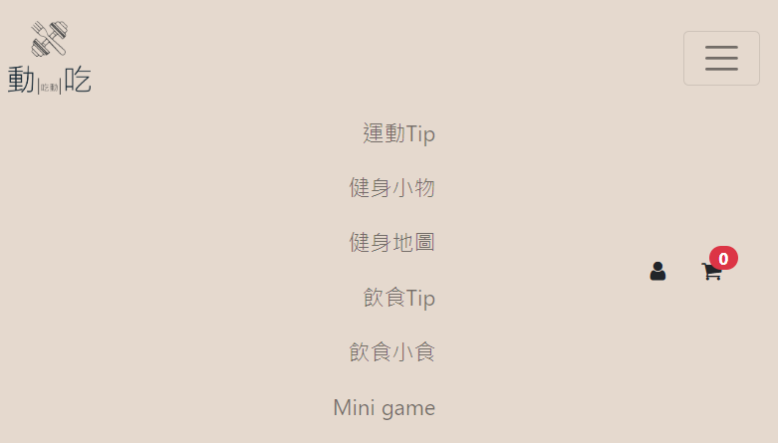
NAVBAR
文章好多，看看別的吧~
透過上方的NAVBAR
選擇想看的頁面
當然 響應式畫面也不可少

Slide 16
小遊戲
有小遊戲，玩看看~
接威宇的PPT

Slide 17

Thank you

